Slide 1
Monte Sinaí – Leyenda y Senderismo
Fotografía recopilada de internet
Creación y Diseño:
V I C E N T E G A R C I A
Automático

Slide 2
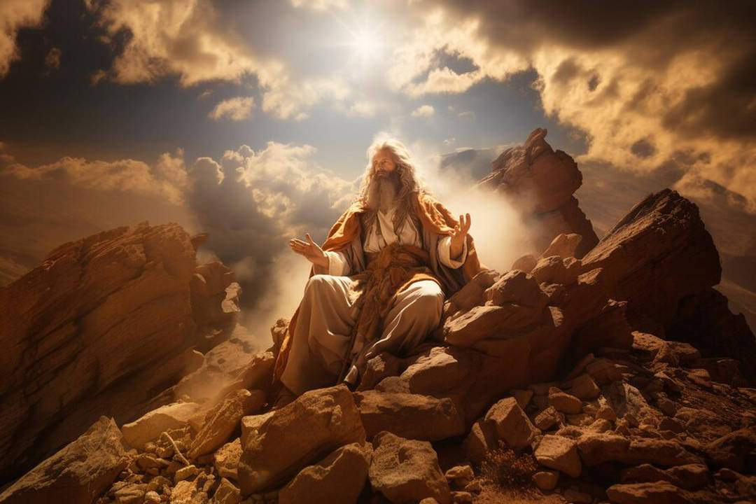
Monte Sinaí
Varias perspectivas diferentes y racionales detrás de donde el Monte Sinaí en realidad podría estar ubicado.
El Monte Sinaí se menciona en la Torá, la Biblia y el Corán. Es el lugar donde se dice que Dios le habló a Moisés en forma de zarza ardiente y donde se le dieron los Diez Mandamientos que son tan centrales en las enseñanzas del judaísmo, el cristianismo y el islam. ¿Pero dónde está el monte Sinaí?
Geográficamente hay un Monte Sinaí. También llamado Monte Moisés, que se encuentra en la península de Sinaí en Egipto, pero hay mucho debate sobre si este es el mismo Monte Sinaí mencionado en las enseñanzas de las religiones.

Slide 3
Esto no debería ser una sorpresa, ya que el Monte Sinaí está ubicado en el corazón de un desierto, lejos de cualquier civilización. La entrega de la Torá en el Monte Sinaí, fue el único evento que le ha dado a la montaña su importancia.

Slide 4
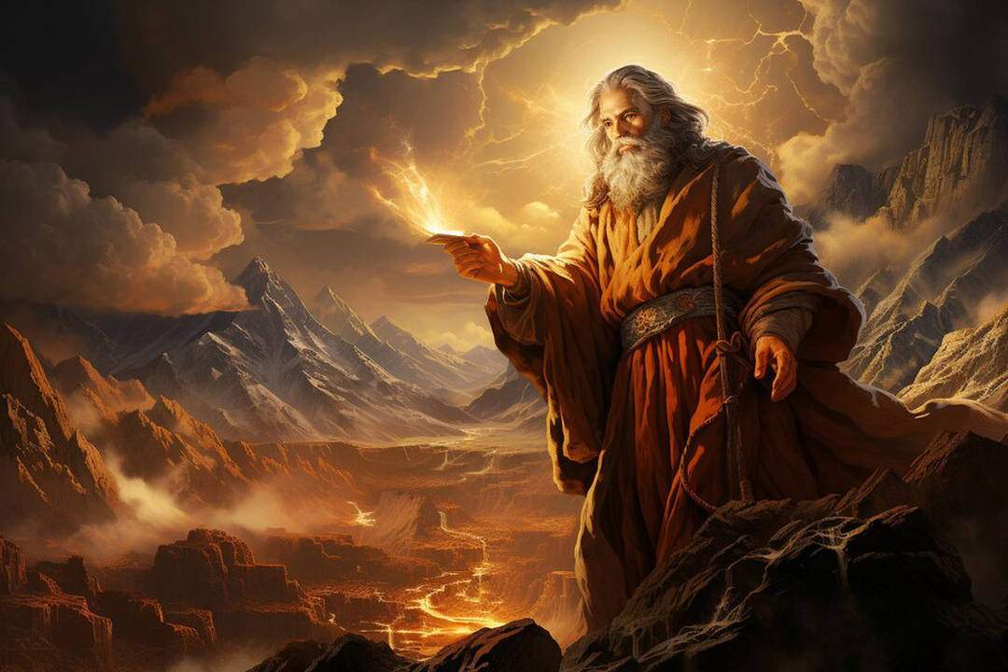
La santidad nunca se conservó en ella una vez que el pueblo judío la dejó y siguió adelante. Sin embargo, a lo largo de los siglos, se han realizado muchos esfuerzos para intentar identificar el Monte Sinaí como una de las montañas ubicadas en varias partes del Desierto del Sinaí.

Slide 5
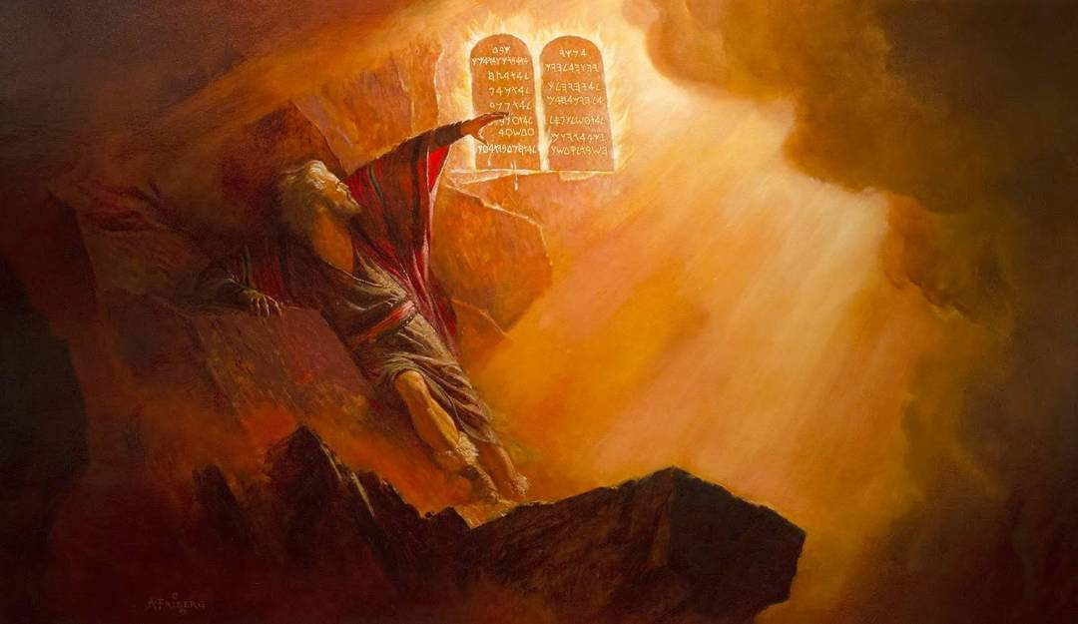
Primero, veamos cómo la montaña actualmente llamada Monte Sinaí recibió su nombre, también se considera la ubicación «tradicional» de la montaña. A principios de los años 300 DC, Helena, madre de Constantino I, fue la primera en llamar a esta montaña egipcia con el nombre bíblico.

Slide 6
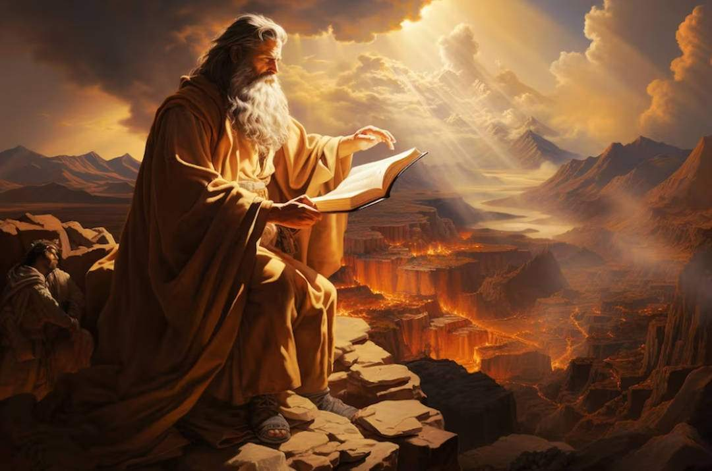
Pero actualmente ningún arqueólogo estudia esta ubicación ni busca artefactos del período del Éxodo. Actualmente, muchos eruditos bíblicos y arqueólogos están en desacuerdo en cuanto a dónde podría ubicarse esta montaña,

Slide 7
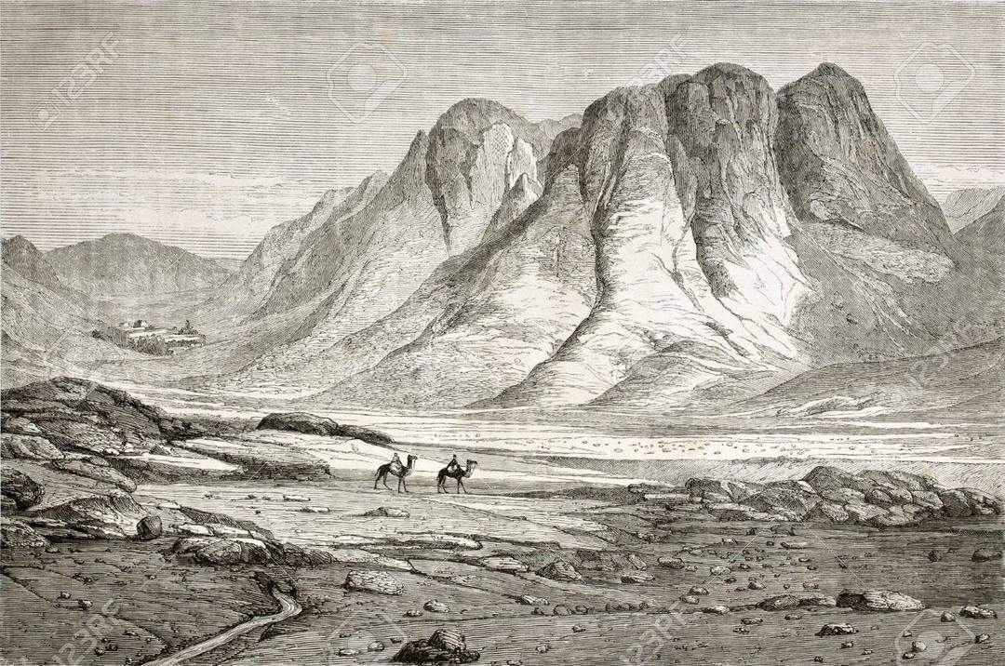
Debido al hecho de que las descripciones en los textos religiosos carecen de detalles geológicos profundos. En realidad, hay más de 20 ubicaciones posibles para el Monte Sinaí.

Slide 8
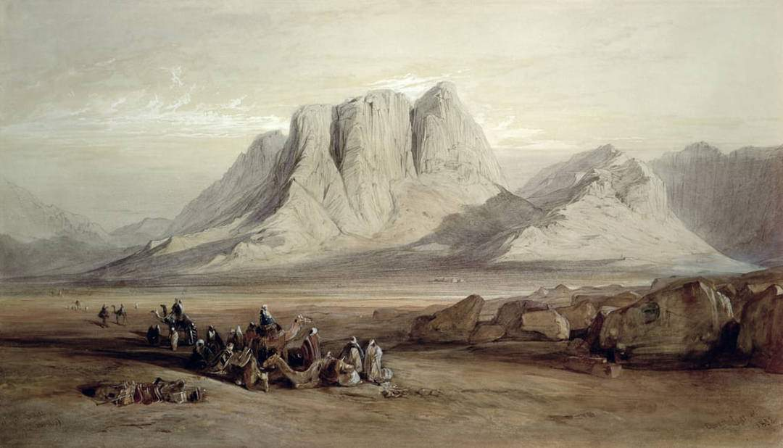
Si bien hay algunos estudiosos que defienden el tradicional Monte de Moisés como el verdadero Monte Sinaí, otra teoría popular es que está en Kadesh-barnea.

Slide 9
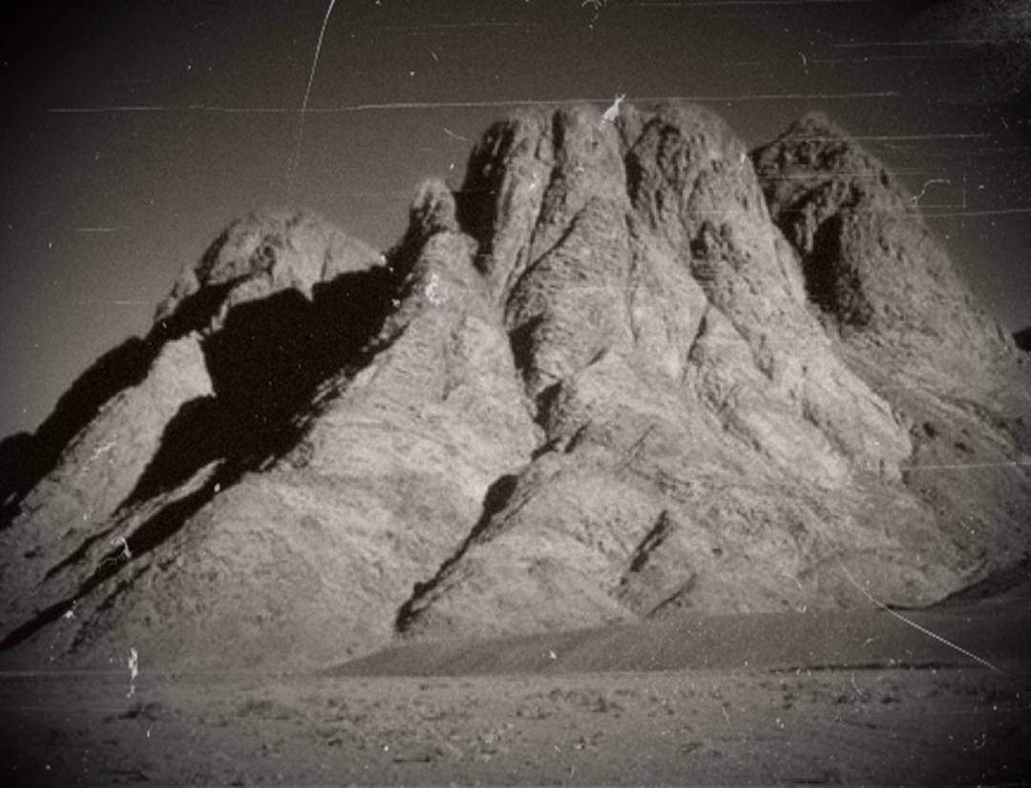
¿Cómo llegar al Monte Sinaí? La Península del Sinaí se ubica al este de Egipto separada por el Istmo de Suez. Lo habitual es tomar un avión que lleve al Aeropuerto internacional de Sharm el Sheikh con conexiones internacionales y varios vuelos diarios a El Cairo y otras ciudades del país.

Slide 10
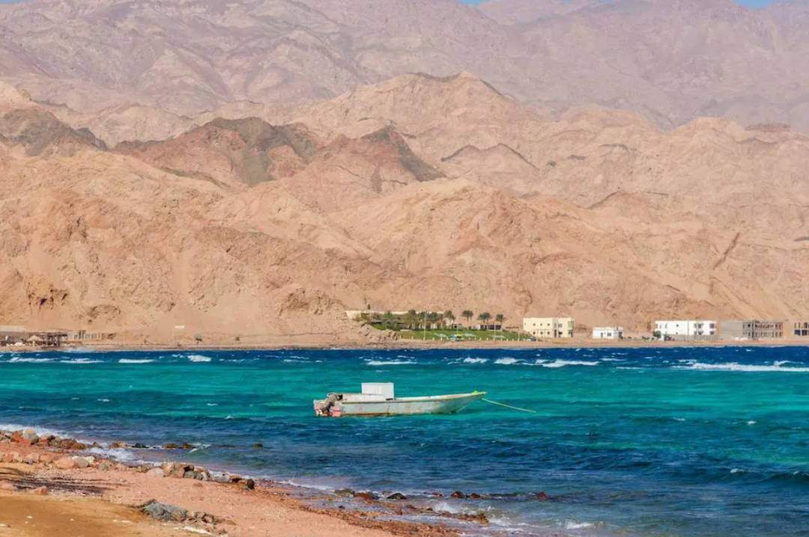
Para moverse entre ciudades o para desplazarse a los lugares turísticos, lo mejor es contratar algún taxi de confianza o algún tour. Lo más cómodo y rápido para ir al Monte del Sinaí y al monasterio de Santa Catalina también es contratar una excursión.

Slide 11
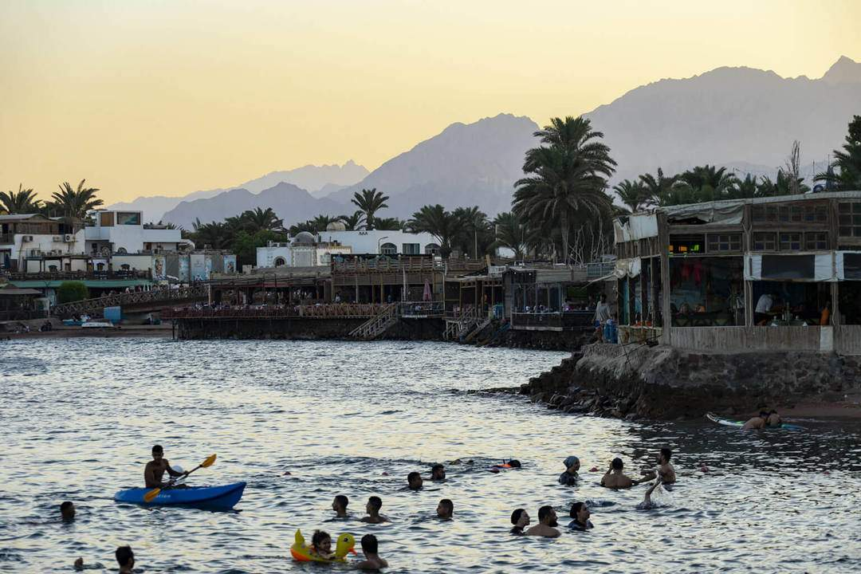
¿Sharm el-Sheij o Dahab? La ciudad más cercana al Monte Sinaí es Dahab, una localidad con aire fresco y mochilero muy agradable para pasar unos días.

Slide 12
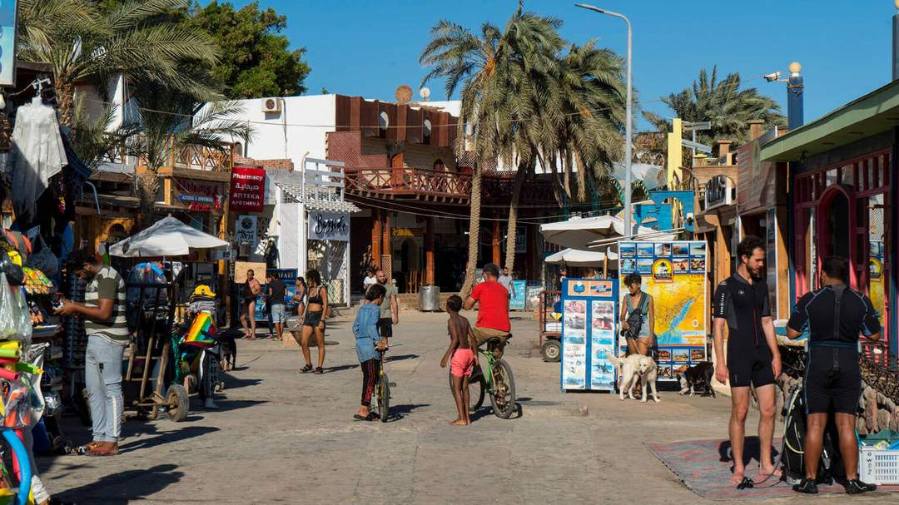
Lugar para deportes acuáticos como paddel surf, windsurf, kitesurf y por supuesto snorkel o submarinismo con algunas inmersiones extraordinarias. Si planeas hacer submarinismo puedes leer la Guía de buceo de Dahab y la inmersión estrella The Canyon.

Slide 13
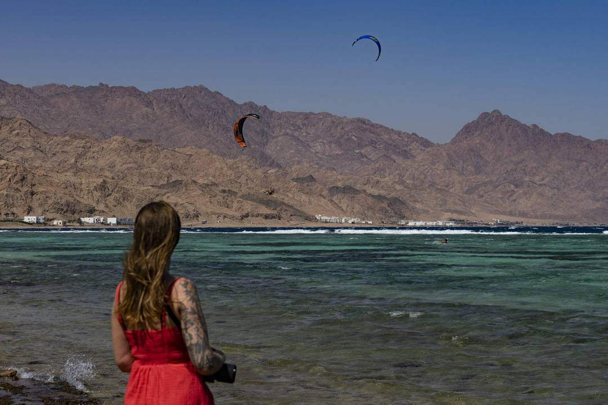
Es el contrapunto a Sharm el-Sheij que presume de epicentro turístico centrado en los resorts de todo incluido y un paraíso para los ricos del este. Dahab es mucho más desenfadada, jovial y divertida, con un ambiente de turismo local que nos encanta.

Slide 14
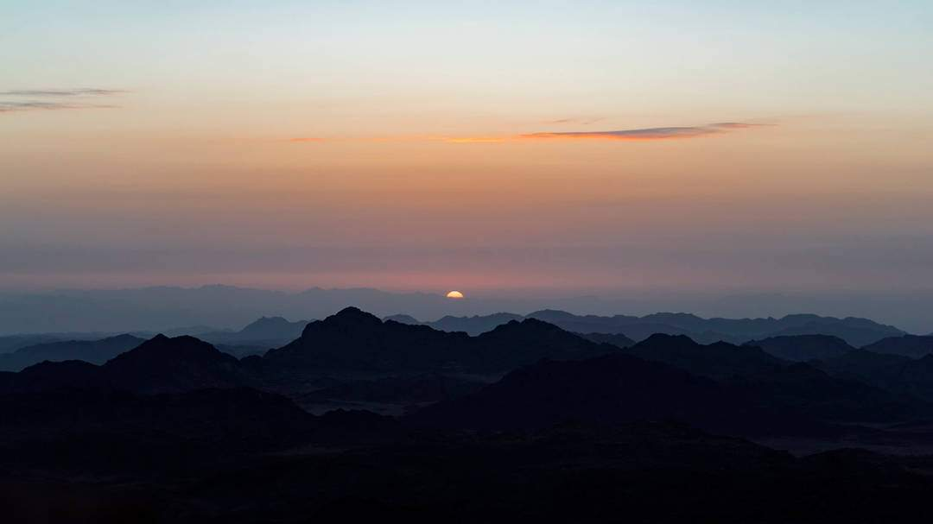
Pero ¿Dónde está el Monte Sinaí? El evento más importante en la historia de la humanidad, la entrega de la Torá, tuvo lugar en el Monte Sinaí. Hasta ahora todo bien. Y sin embargo, la ubicación exacta y la identificación de esta montaña nunca se han conservado.

Slide 15
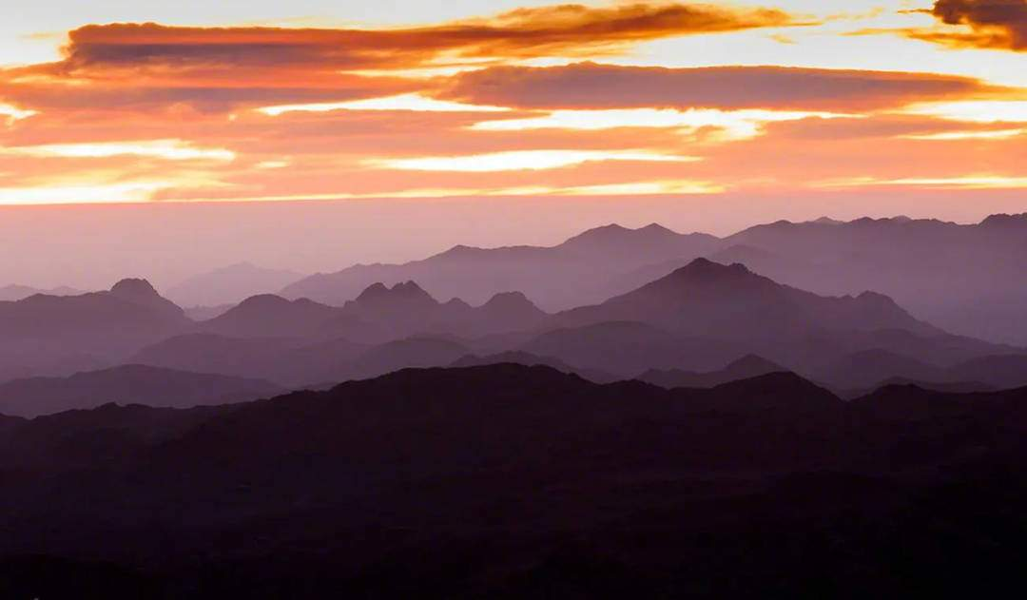
La montaña más famosa que se ha identificado es Jabal Musa. Antes de convertirse en Jihadistán, muchos viajeros israelíes fueron vistos en la región golpeando sus pies en las 750 escaleras empinadas que conducían a la cima de la montaña.

Slide 16
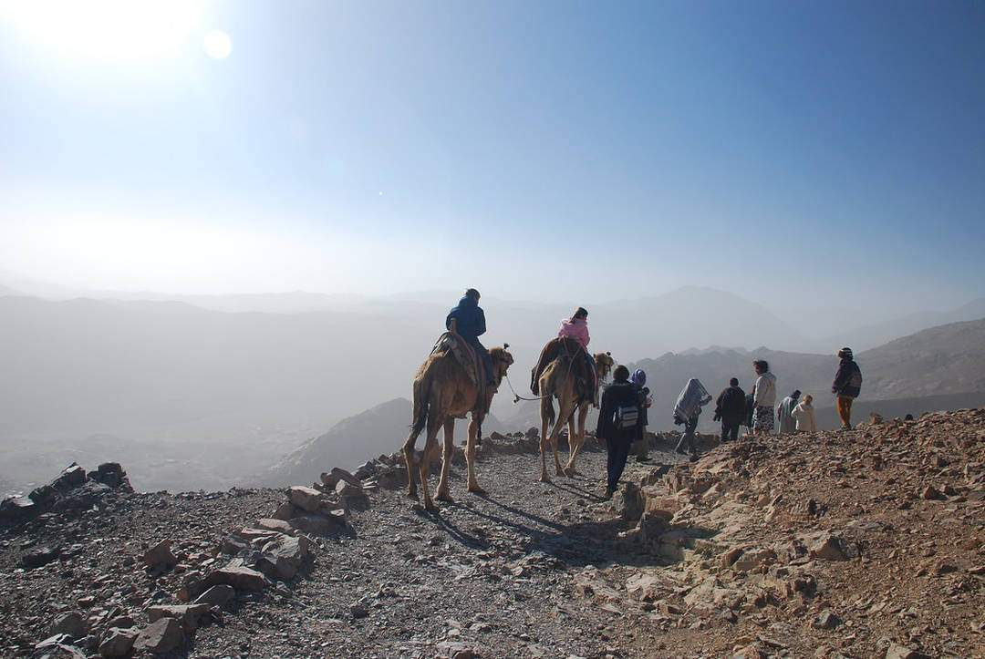
Parece que estos viajeros no estaban conscientes del hecho de que su arduo trabajo fue hecho en vano. La probabilidad de que esté en Jabal Musa es casi la misma que en Jabotinski Street

Slide 17
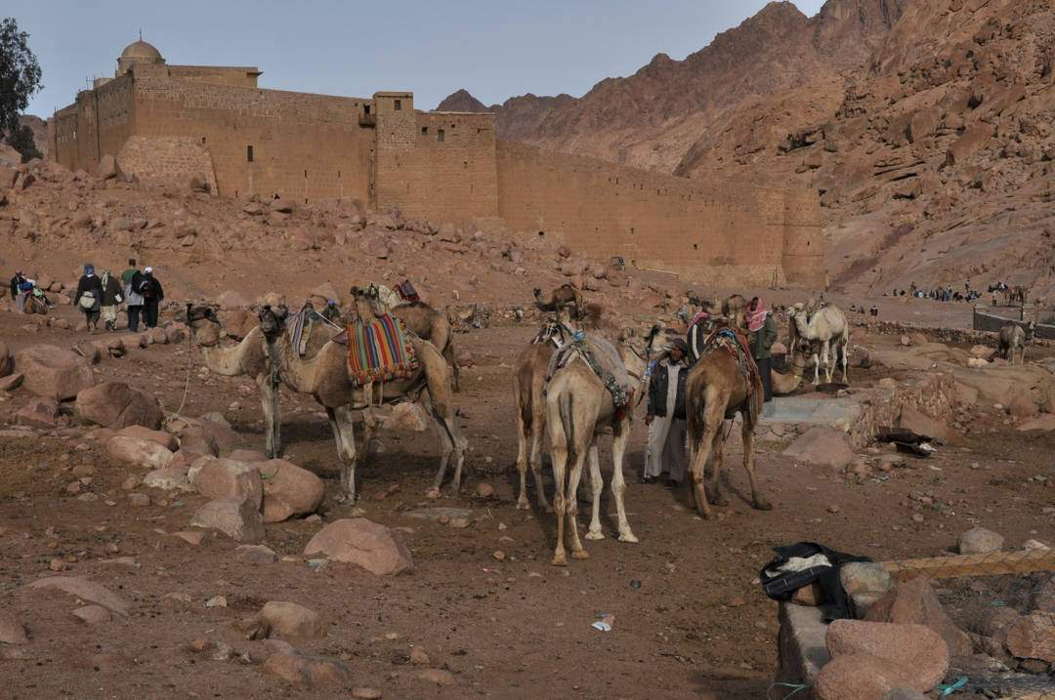
El Dr. Avigdor Shachan, un experto en estudios israelíes, explica que fue una anciana cristiana llamada Helena hace 1.500 años, quien creó el vínculo entre el Monte Sinaí y Jabel Musa.

Slide 18
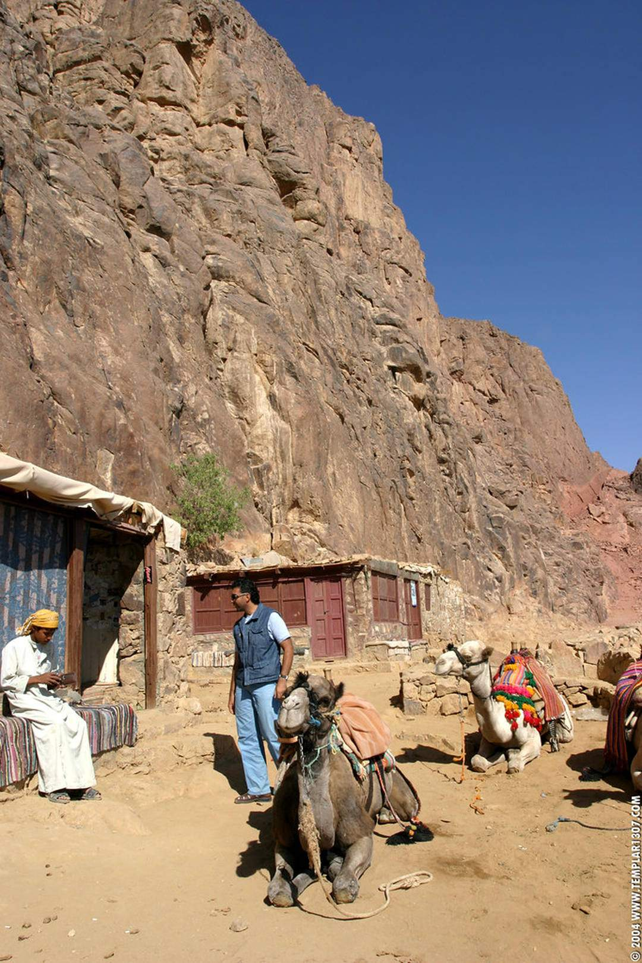
Helena fue la madre del emperador Constantino, del Imperio bizantino, dice Shachan. Al final de su vida, decidió visitar sitios cristianos en Israel, por lo que se unió a una caravana de camellos que se abrió camino desde Egipto a Israel.

Slide 19
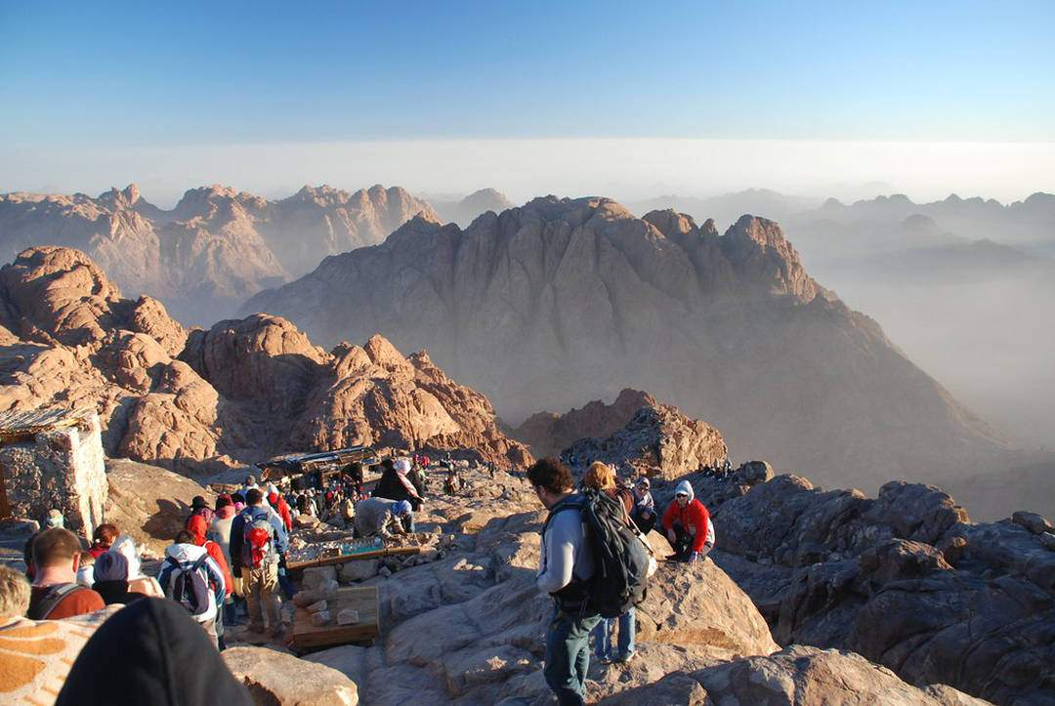
Una noche, se impresionó con la belleza de la montaña cercana y resolvió en su corazón que seguramente ésta es la montaña en la que Moisés recibió la Torá, y desde entonces se la conoce como Jabal Musa (Montaña de Moisés).

Slide 20
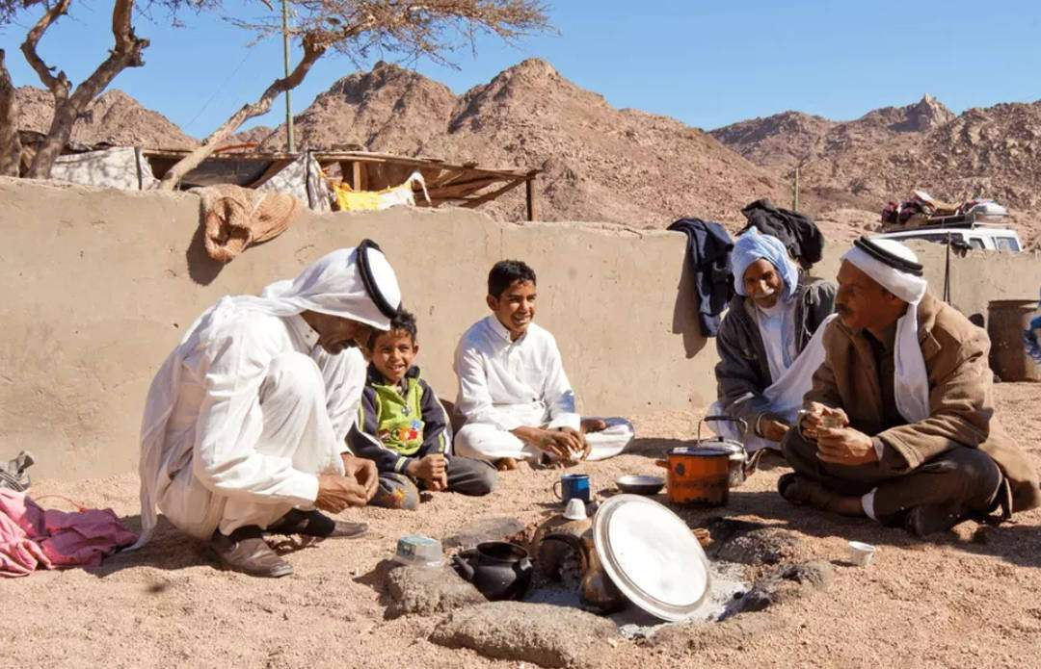
Esta es la fuente de la leyenda, que afirma que esto, y ninguna otra montaña es el auténtico Monte Sinaí. El César, hijo de Helena, ordenó la construcción de un monasterio en esa región.

Slide 21
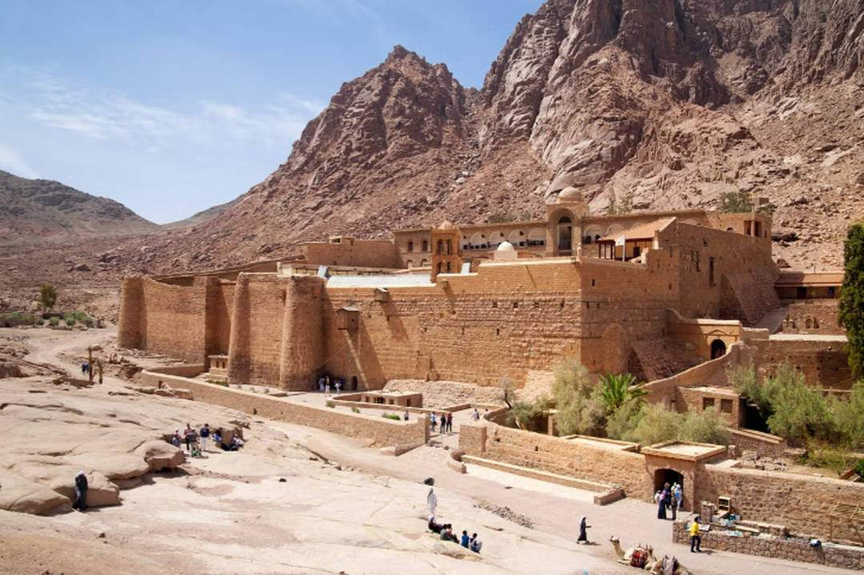
Resulta que esta misma Helena también había originado la práctica de botar basura en el Monte del Templo como una forma de ocultar las ruinas del Muro Occidental.

Slide 22
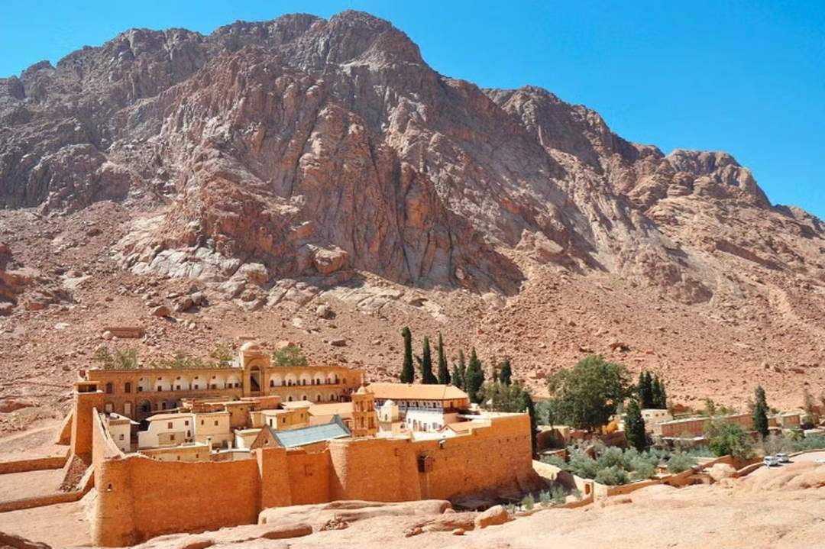
En resumen, no era una fanática de los judíos y, sin embargo, de alguna manera su opinión sobre el Monte Sinaí se percibe como auténtica y verdadera. Pero si el Monte Sinaí no está en Jabel Musa, entonces ¿dónde está?

Slide 23
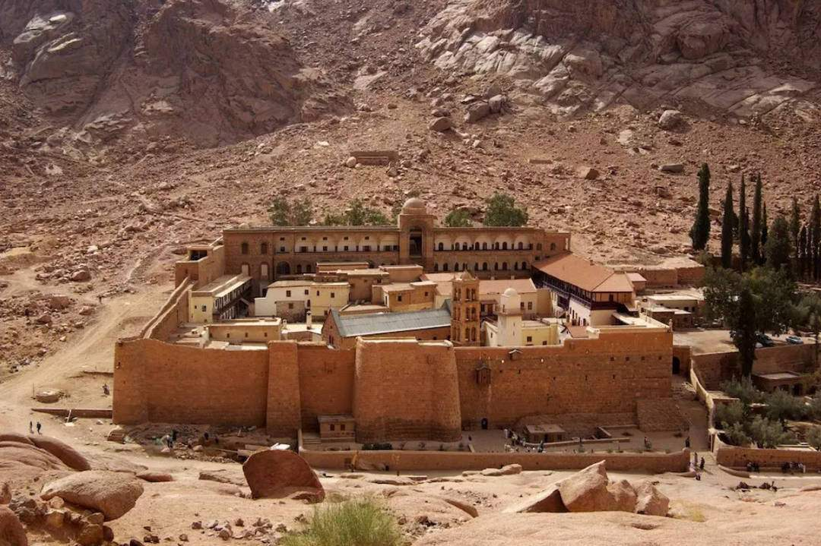
También se puede visitar el Monasterio de Santa Catalina, Patrimonio de la Humanidad por la UNESCO, en un recinto sagrado y legendario que rebosa historia y leyendas bíblicas.

Slide 24
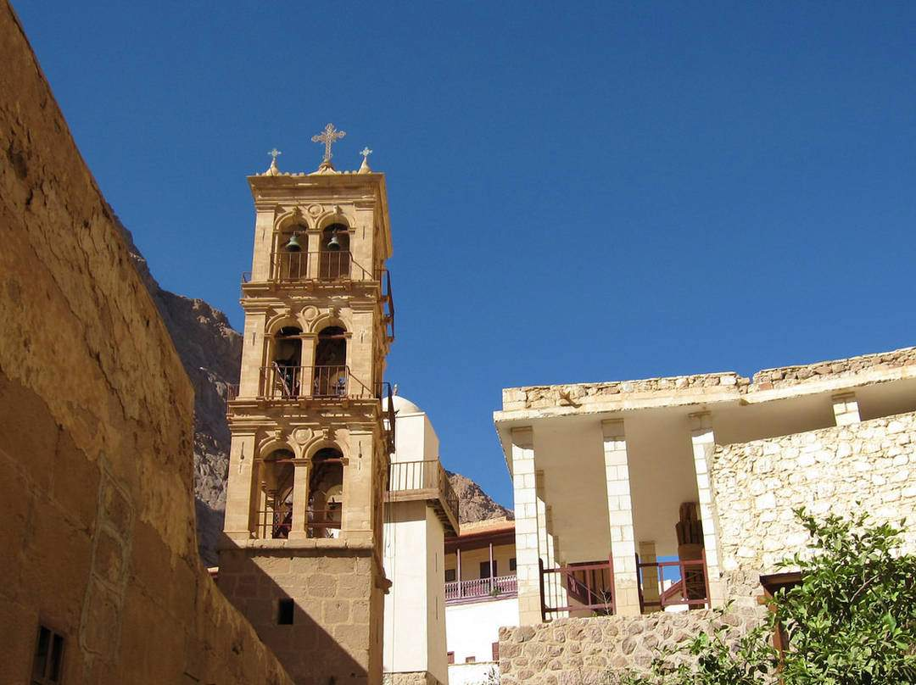
Ha sido uno de los lugares de peregrinación durante más de 10 siglos y posee una biblioteca con más de 3.500 volúmenes en múltiples lenguas antiguas, una joya patrimonial de incalculable valor. Su aislamiento geográfico y sus condiciones ambientales con nula humedad, han logrado conservar este tesoro casi intacto.

Slide 25
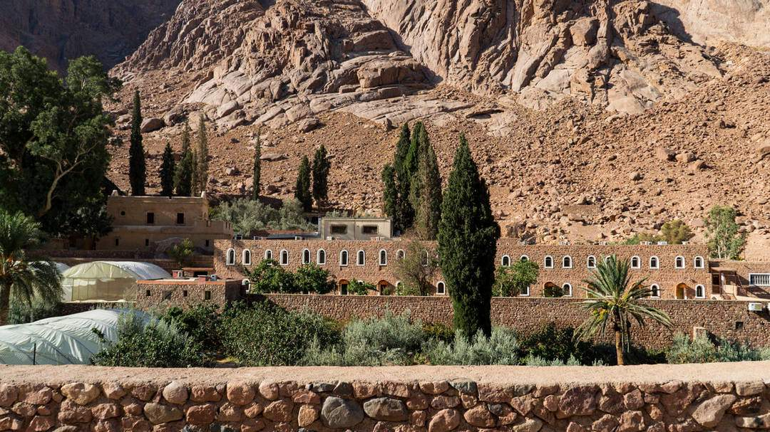
En su recinto se conservan las raíces de la supuesta zarza ardiente incombustible, y el pozo del que sacó agua Moisés. En el interior del santuario hay un retrato de Jesús que, cuentan, es de los más fieles a la realidad de su imagen.

Slide 26
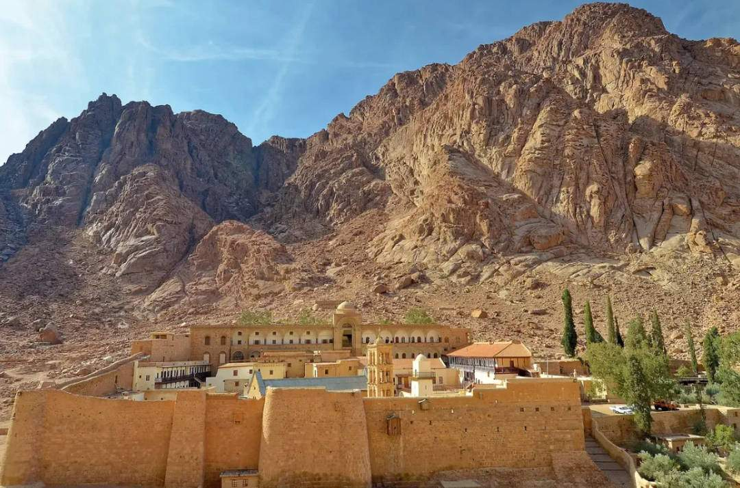
Podrás visitar el Monasterio de Santa Catalina, que además posee la segunda biblioteca más importante en ejemplares antiguos después del Vaticano.

Slide 27
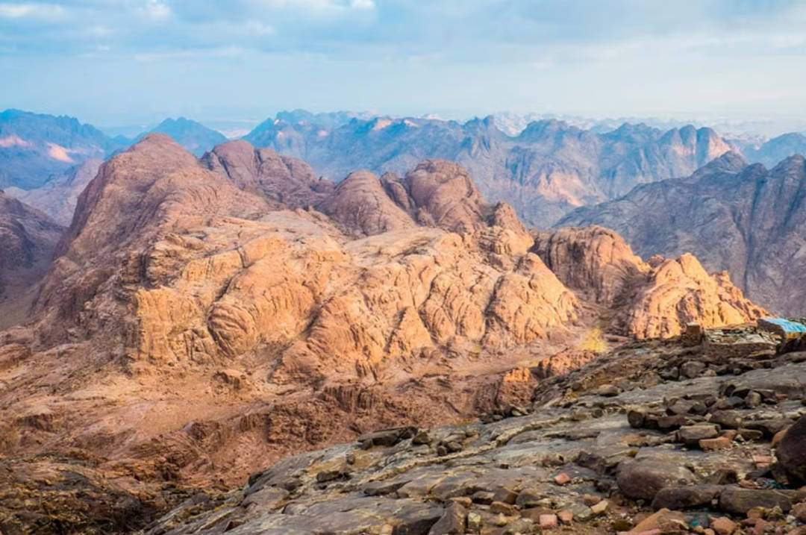
Desde la época de Santa Helena de Constantinopla el monte Sinaí ha sido identificado con Jabal Musa o Gebel Musa, nombre árabe que significa monte Moisés. Aquí fue donde Dios supuestamente entregó a Moisés las tablas de los 10 mandamientos.

Slide 28
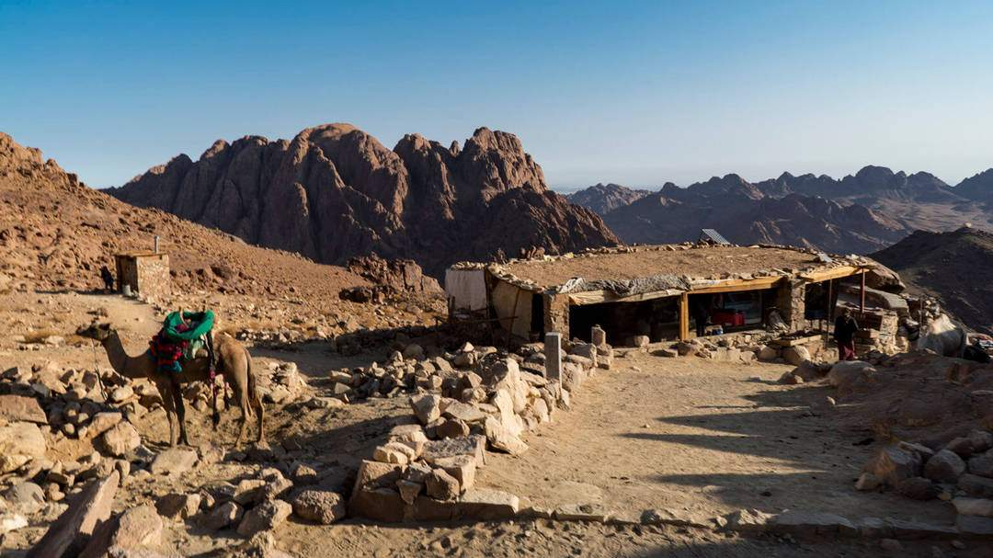
La subida al Sinaí se va haciendo lentamente y los guías beduinos realizan paradas cada poco tiempo según el ritmo del grupo. Lleva calzado cómodo porque hay camino de piedras y un tramo final de escaleras naturales.

Slide 29
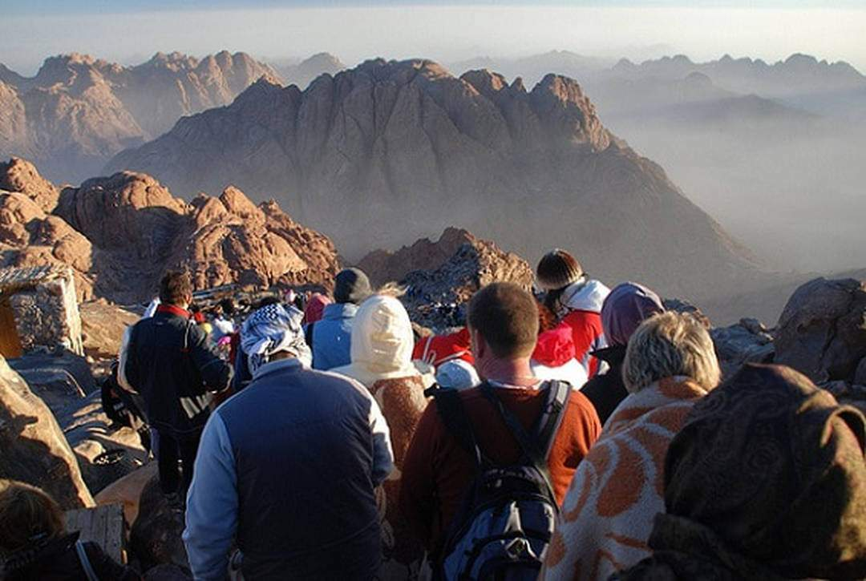
Para muchos, subir al Monte Sinaí es el gran sueño de sus vidas. Y lo puede ser tanto para personas cristianas como judías o incluso no creyentes en estas religiones pero sí en la fuerza sobrenatural de la naturaleza.

Slide 30
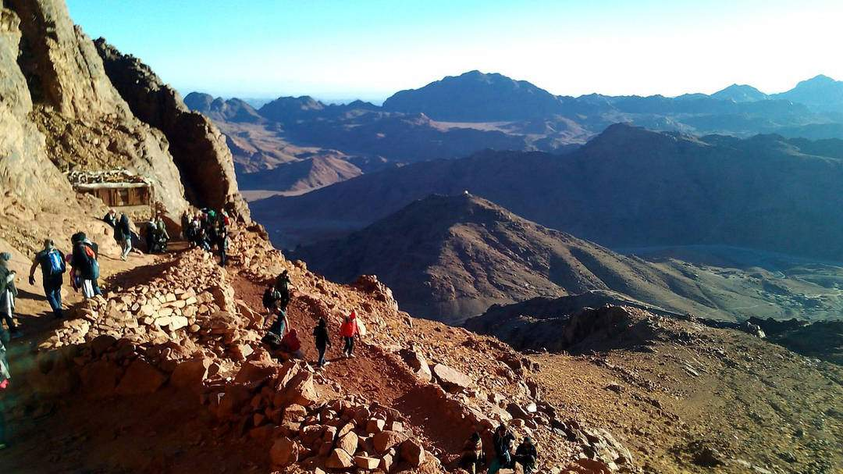
Para subir al Monte Sinaí existen tres rutas principales. Son las siguientes:
Los Escalones de la Penitencia: su nombre nos da pistas de su dureza, pues son unos 3.750 escalones empinados. No obstante, es el trayecto más corto y, para quienes gozan de buena forma física, también el más rápido, pudiendo bajar en 2 horas.

Slide 31
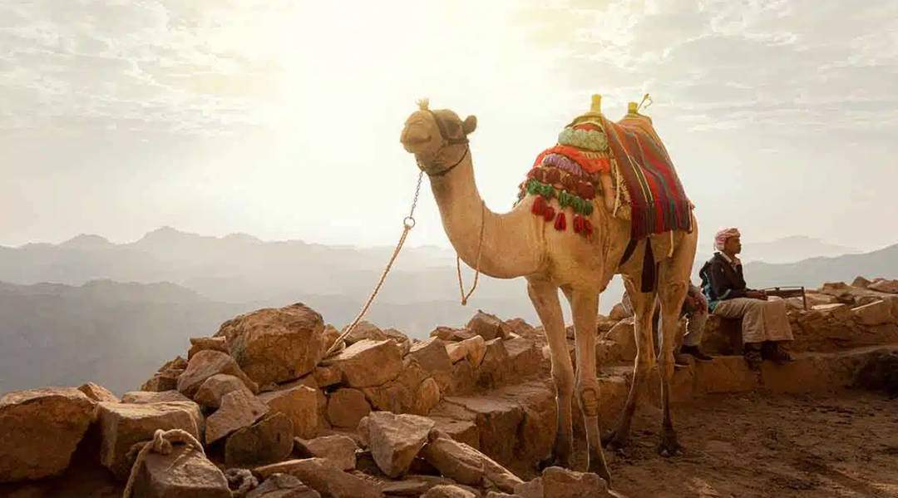
El sendero Camel’s Path (Sendero del Camello): como su propio nombre indica, es el que se puede utilizar a lomos de un dromedario. Los guías beduinos os ofrecerán esta posibilidad.

Slide 32
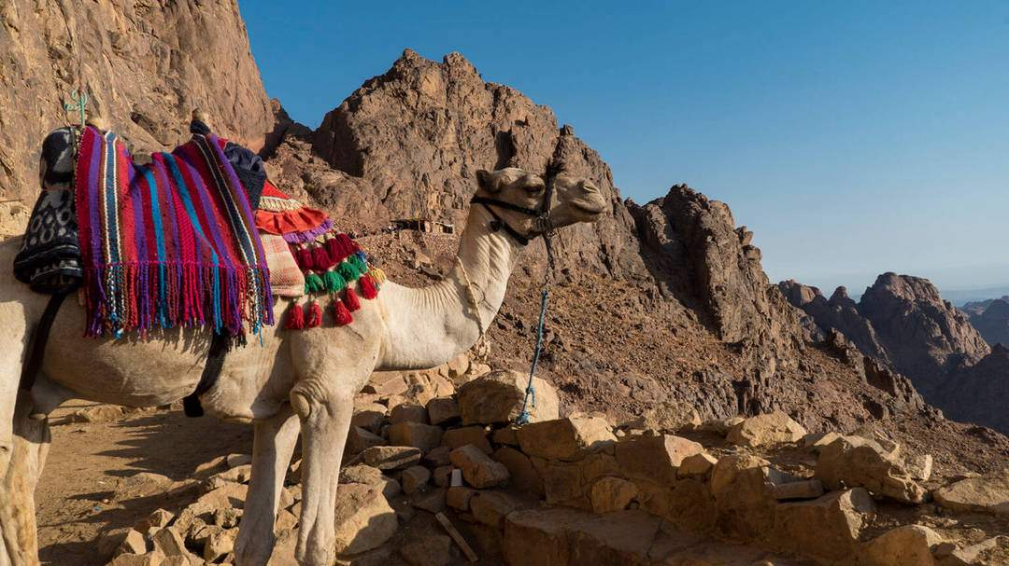
Ruta de trekking beduina: es, con diferencia, la más larga, pues da un gran rodeo. Solo recomendable para quienes, además de subir al Monte Sinaí, desean conocer el entorno de esta singular cadena montañosa. Puede superar las 4 horas para el ascenso, aunque la bajada puede ser por cualquiera de las otras dos rutas.

Slide 33
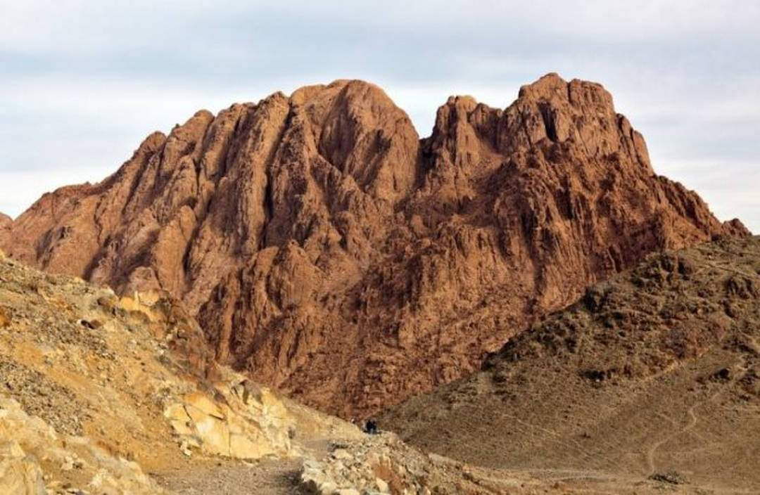
Es uno de los lugares más sagrados de las religiones abrahámicas, que son las creencias monoteístas que reconocen una tradición espiritual identificada con Abraham como el judaísmo, el cristianismo o el islam, además de grupos minoritarios como el bahaísmo, los samaritanos y los drusos.

Slide 34
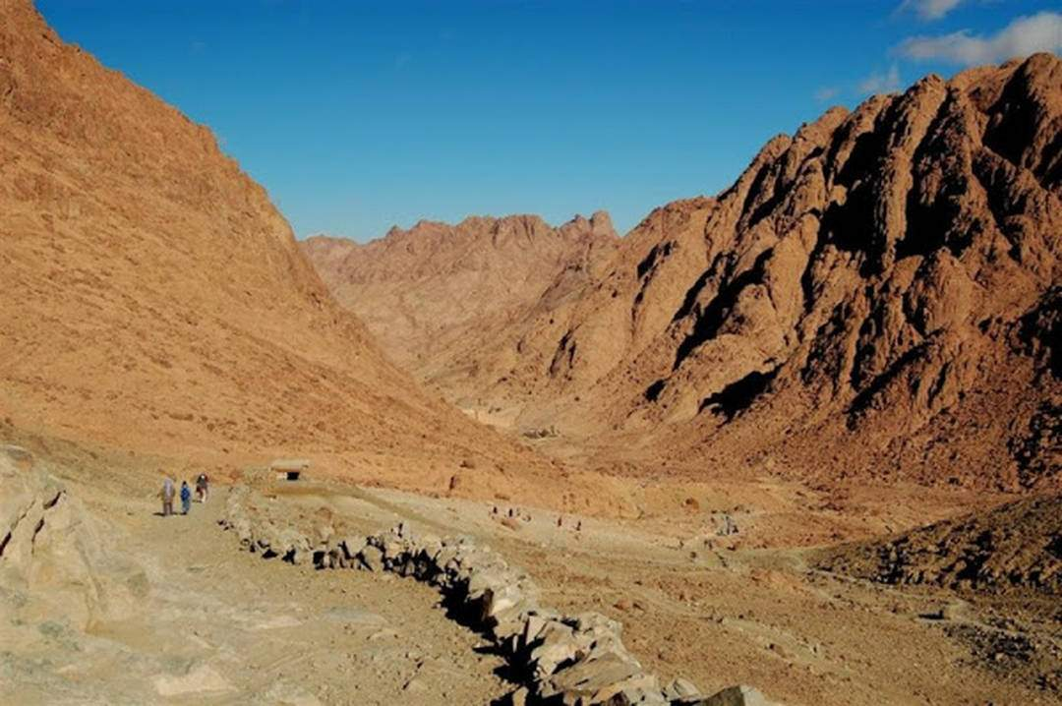
Varias perspectivas diferentes y racionales detrás de donde el Monte Sinaí en realidad podría estar ubicado.

Slide 35
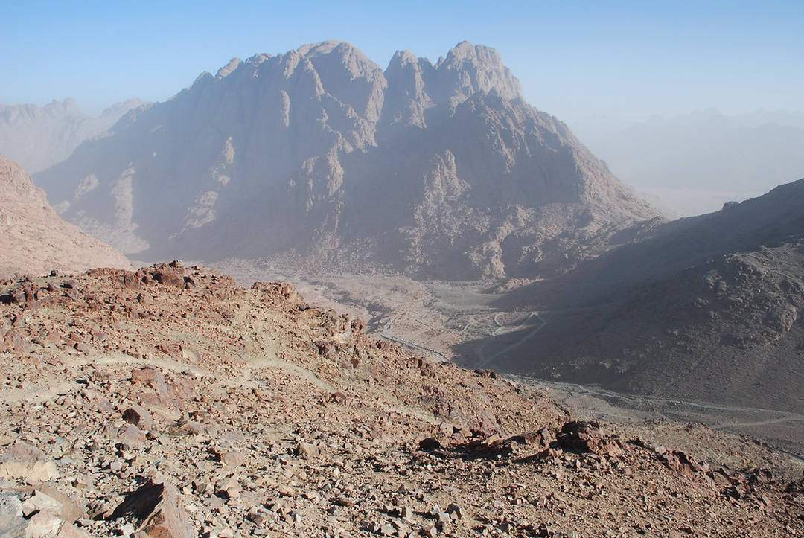
El Monte Sinaí se menciona en la Torá, la Biblia y el Corán. Es el lugar donde se dice que Dios le habló a Moisés en forma de zarza ardiente y donde se le dieron los Diez Mandamientos que son tan centrales en las enseñanzas del judaísmo, el cristianismo y el islam.

Slide 36
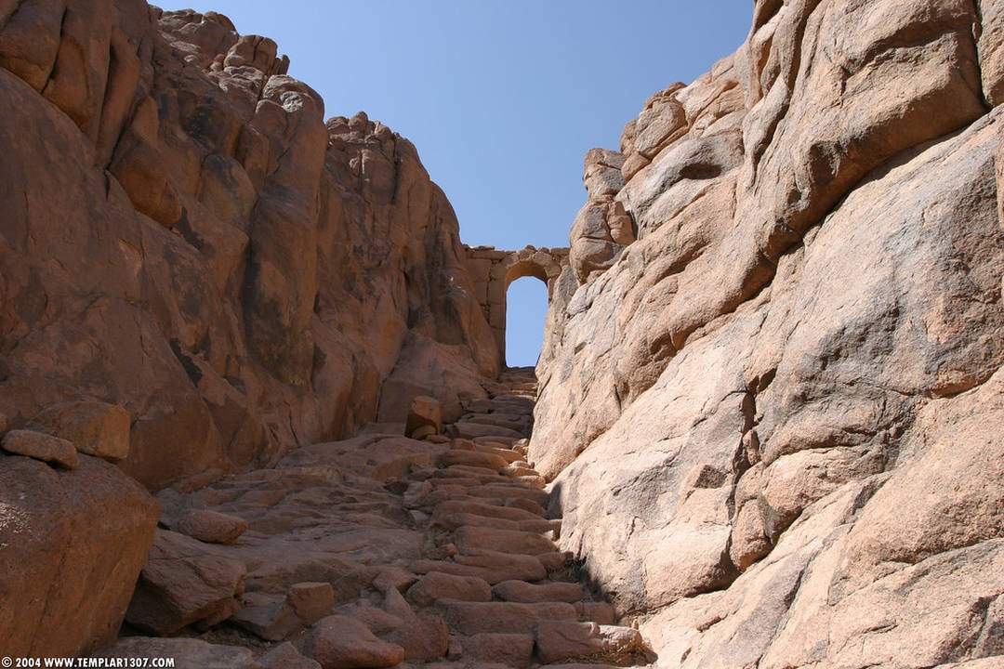
También llamado monte Hore o monte de Yahveh para el judaísmo, se ubica al sur de la península del Sinaí, asentado al nordeste de Egipto entre los continentes de África y Asia.

Slide 37
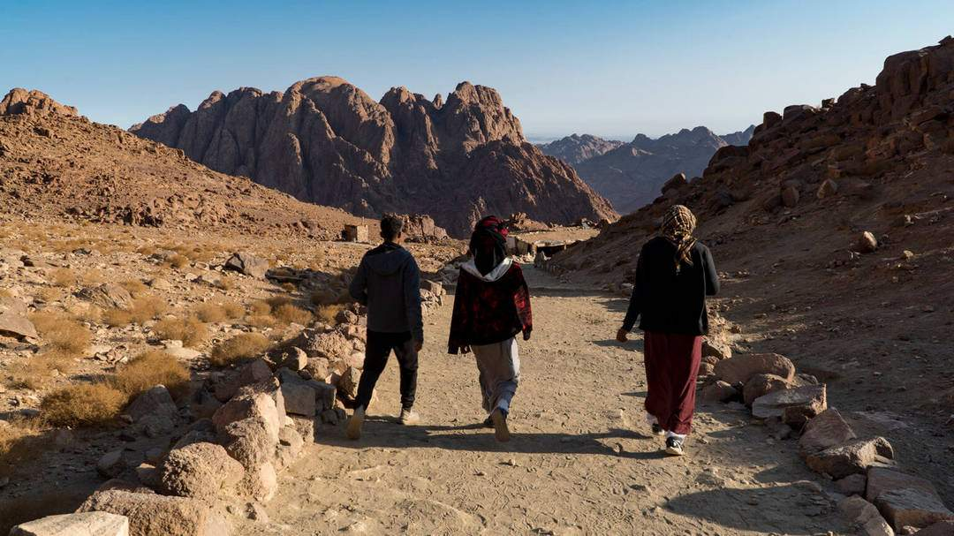
Su altura es de 2.285 metros y en contra de lo que se pueda pensar, no es la máxima elevación de la península del Sinaí, si no la segunda. La cima más alta está en el Monte St. Catherine con 2.642 metros.

Slide 38
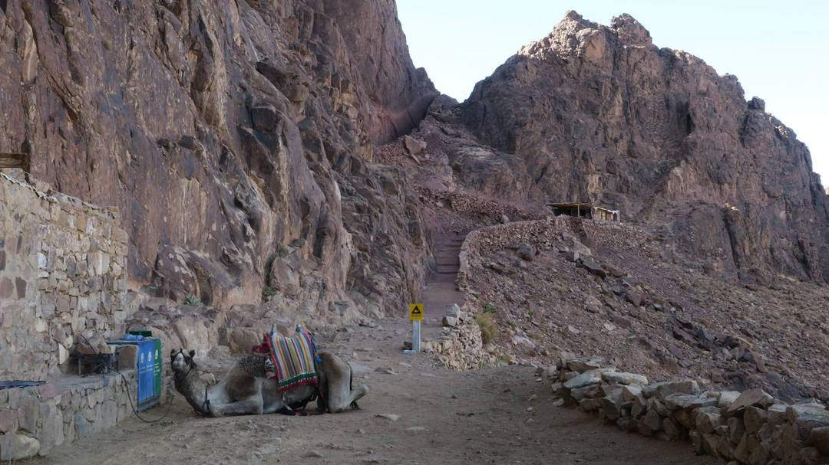
Un lugar remoto y desértico anclado en los confines del tiempo y de la historia, donde resulta fácil imaginar escenas místicas. Todo un imprescindible de un viaje por Egipto.

Slide 39
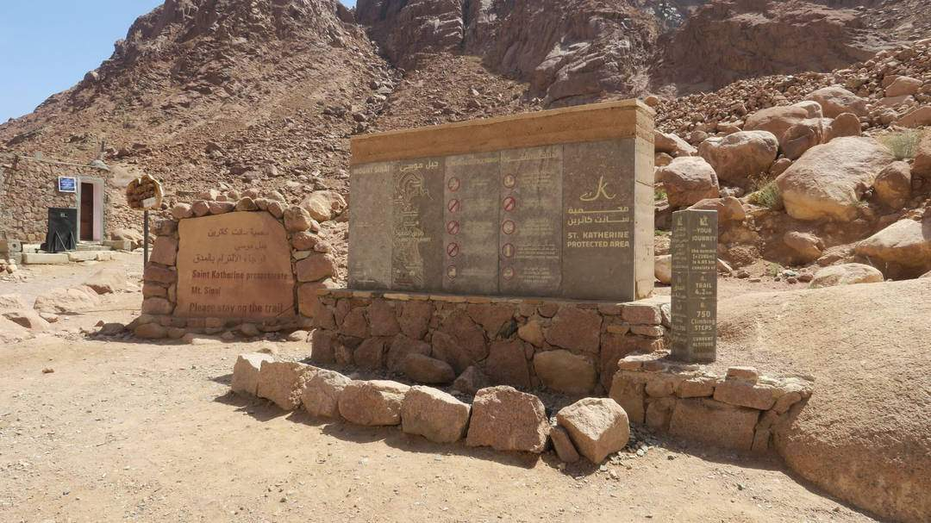
Para acceder a la cima se puede transitar por la llamada ruta histórica “de las escaleras” y originaria de siglo VI, o por la más moderna y frecuentada por los turistas. Será la que recorras si reservas una excursión al Monte Sinaí y al Monasterio de Santa Catalina.

Slide 40
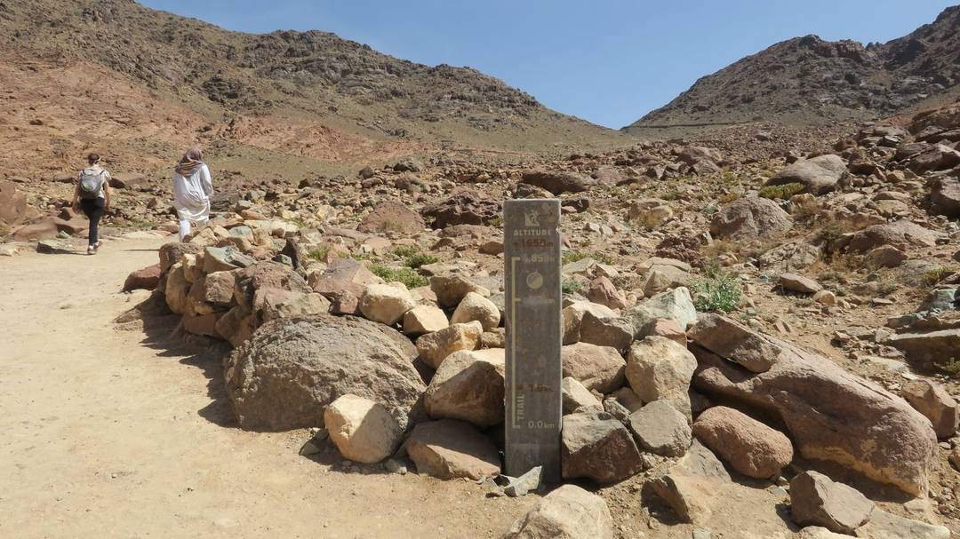
Al monte Sinaí se puede llegar tanto desde Sharm el Sheikh como desde Dahab, aunque desde este último te ahorras una hora de carretera, que se nota bastante cuando vas a pasar la noche sin dormir.

Slide 41
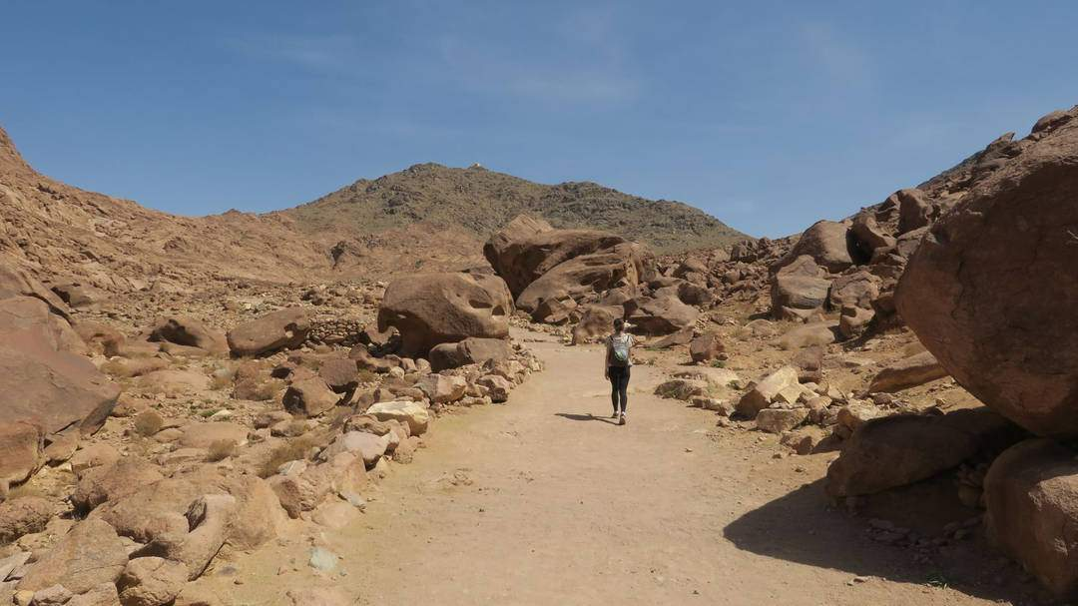
Sus cimas despeinadas con perfil abrupto y desafiante nos recuerdan que estamos pisando la Península del Sinaí, uno de los territorios de Oriente Medio más conflictivos y hostiles.

Slide 42
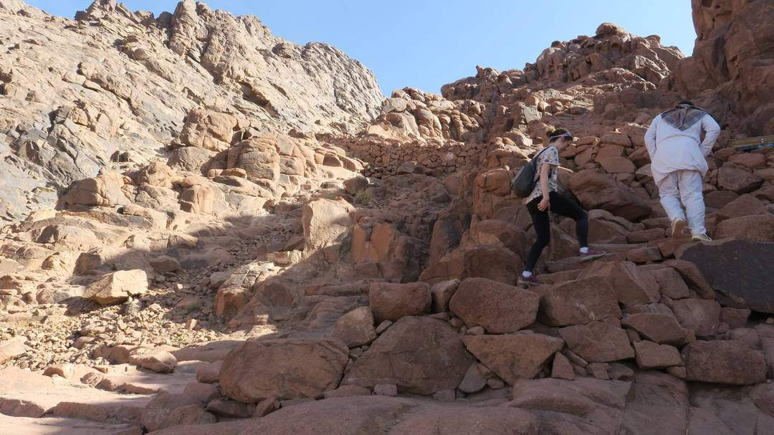
El marco geológico otorga la sobriedad necesaria de un enclave histórico y místico que impone en la oscuridad de la noche.

Slide 43
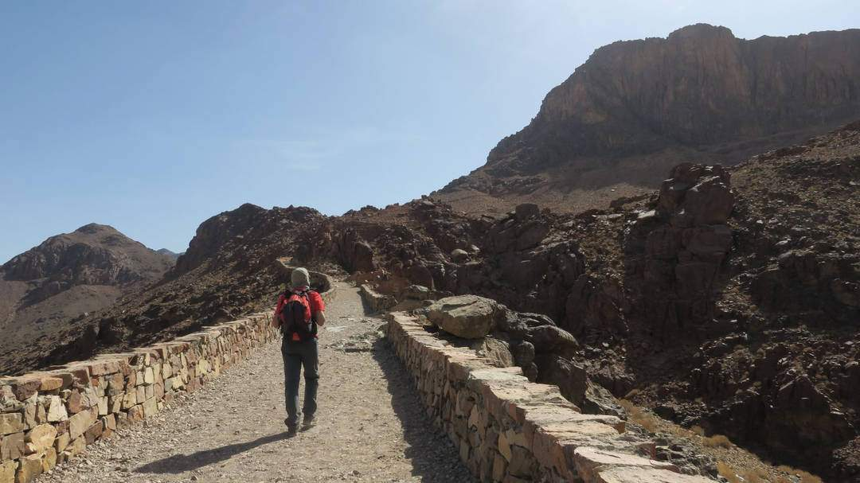
Enclaves que nos han hecho sentir un poco Indiana Jones pero muy lejos de las pirámides de Guiza o del templo de Abu Simbel. Porque Egipto regala mucho más que estandartes monumentales a quien se aventura a salir de la ruta clásica establecida.

Slide 44
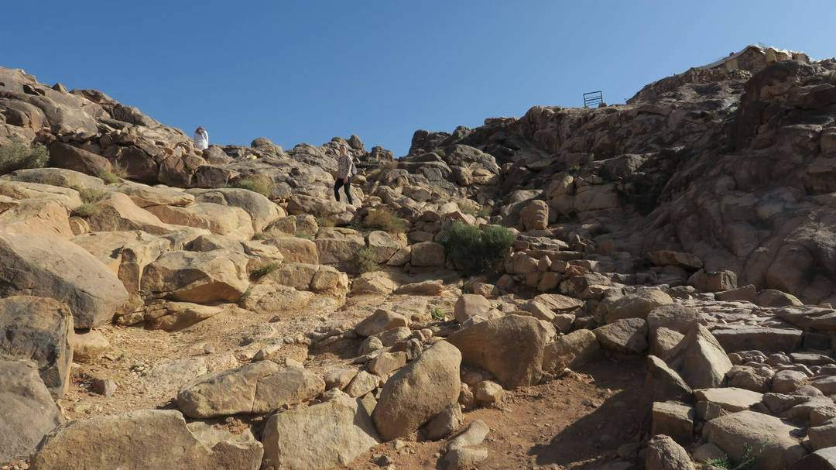
El trayecto de subida dura casi tres horas con numerosas paradas que lo hacen llevadero. Precisamente por eso se tarda tanto, alguien con buena forma física subiría más rápido, pero en grupo el trayecto se realiza de manera suave.

Slide 45
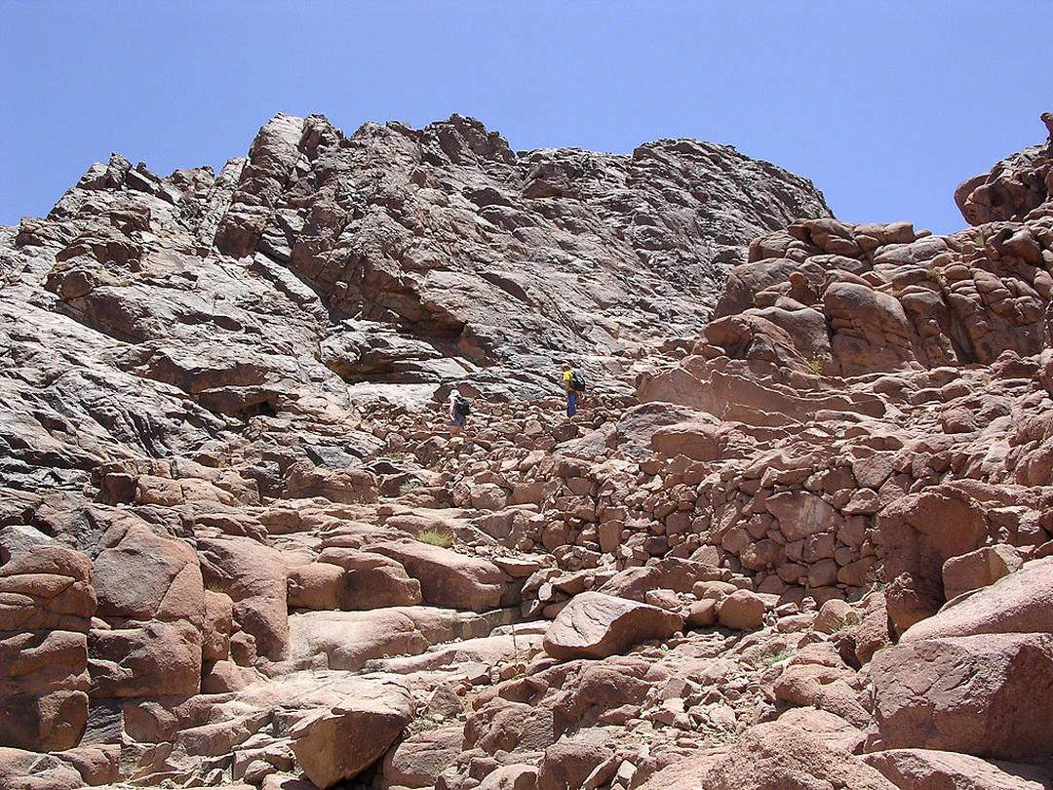
Las tres cuartas partes del camino transcurren por un sendero ancho que se estrecha en el último tramo, terminando en una sucesión de escaleras hasta llegar a la cima.

Slide 46
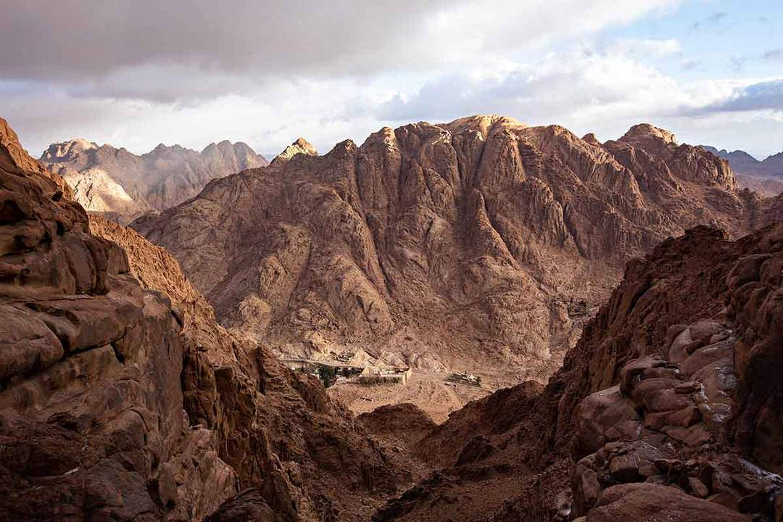
Conforme el sol se va elevando el calor corporal asciende y te empezará a sobrar toda esa ropa que en la cima se hacía justa. Lleva una gorra o sombrero y protector solar si te quemas con facilidad.

Slide 47
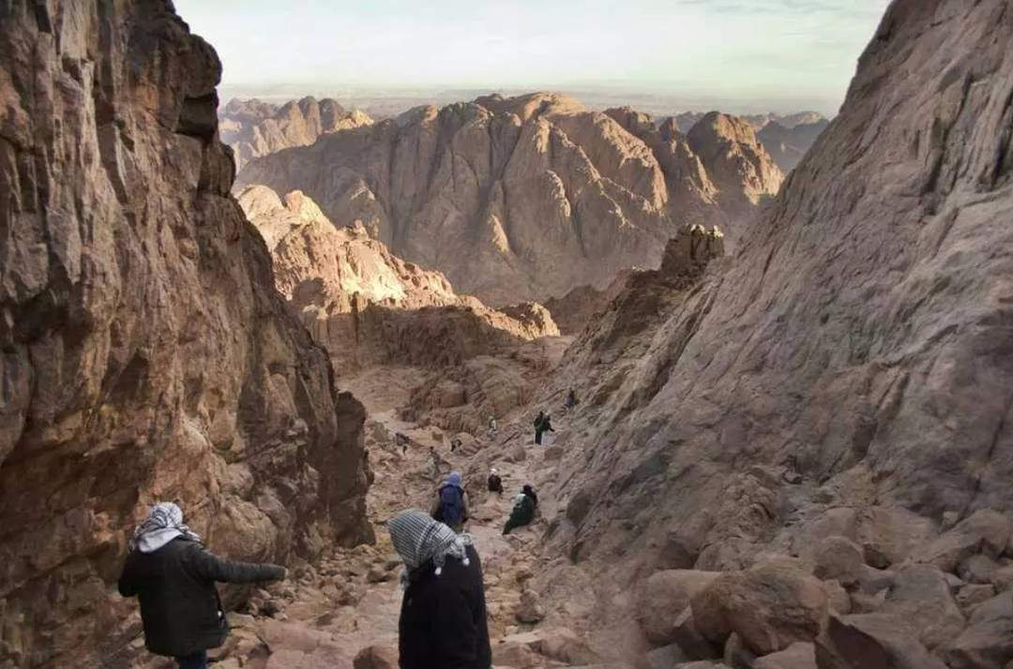
El descenso se realiza a pleno sol, lo que nos otorga la posibilidad de admirar los paisajes con luz y color después de la subida nocturna. Las montañas van regalando diferentes tonalidades de naranjas, marrones y ocres, peinadas con crestas ahora menos intimidatorias.

Slide 48
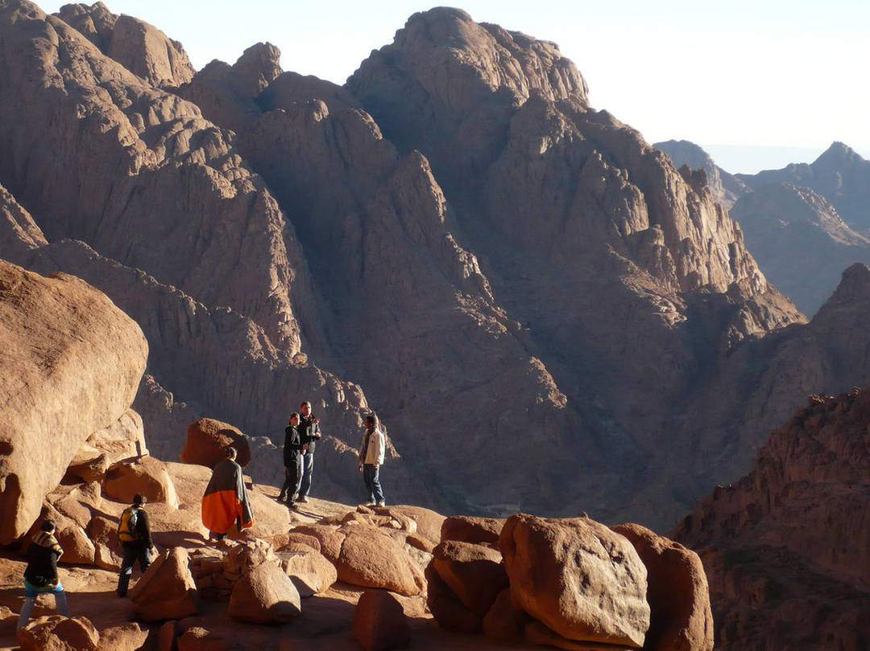
La bajada se realiza cómodamente con pequeños tramos de pendiente y con unas vistas espectaculares durante todo el camino. Los guías te acompañarán de nuevo hasta el monasterio de Santa Catalina, que será la siguiente parada de la ruta.

Slide 49
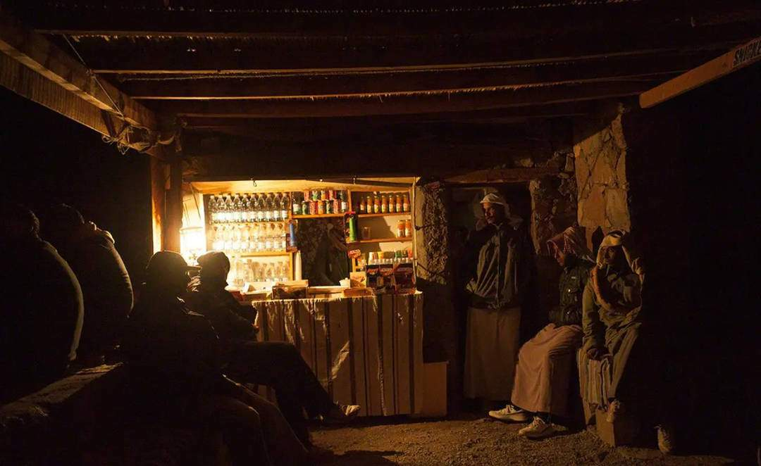
Allí encontrarás una pequeña tienda beduina para tomar algo caliente y esperar la salida del sol. En el camino hay pequeñas tiendas para comprar agua, otras bebidas y snacks. También venden café y té caliente.

Slide 50
Amanecer inolvidable. En la cima tu cuerpo empezará a enfriarse, al dejar de moverse, a casi 2.300 metros de altitud. Un café caliente vendrá bien hasta la salida del sol, y tampoco sobra alquilar una manta que te ofrecerán los beduinos en cuanto llegues.

Slide 51
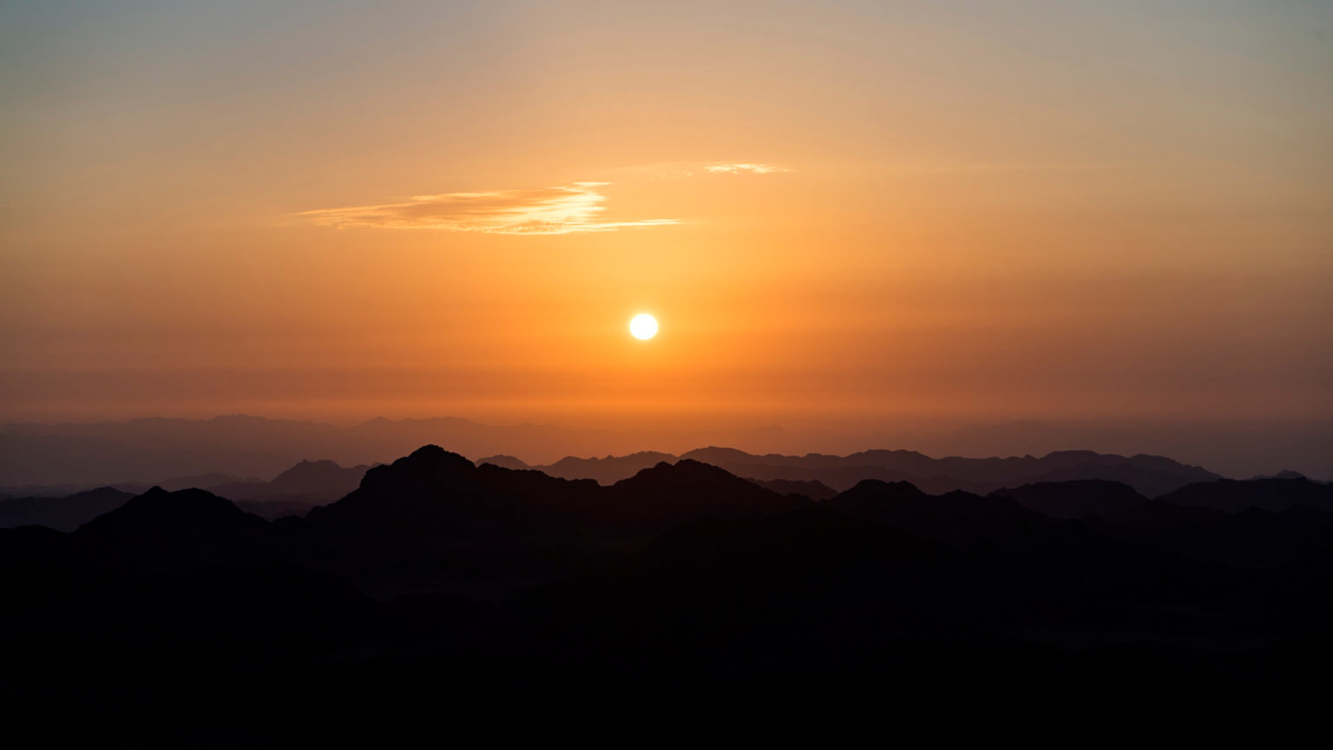
Poder mirar el sol de frente antes de que nos ciegue, en un escenario natural como este supera las expectativas. Como madrugar para ver el amanecer sobre el volcán Bromo o el Kawah Ijen en Indonesia, son momentos que se quedan grabados para siempre en la retina viajera.

Slide 52
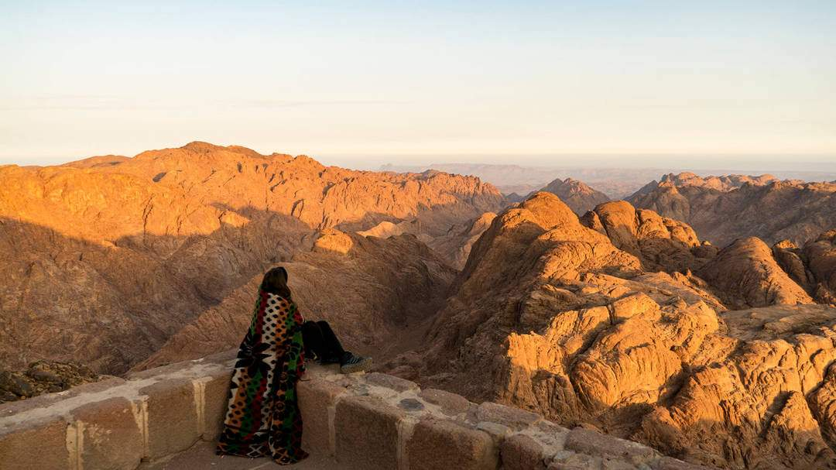
Después de la salida del sol los tonos siguen cambiando cada pocos minutos en medio de un paraje desértico, que a priori puede parecer monótono pero que resulta sorprendente.

Slide 53
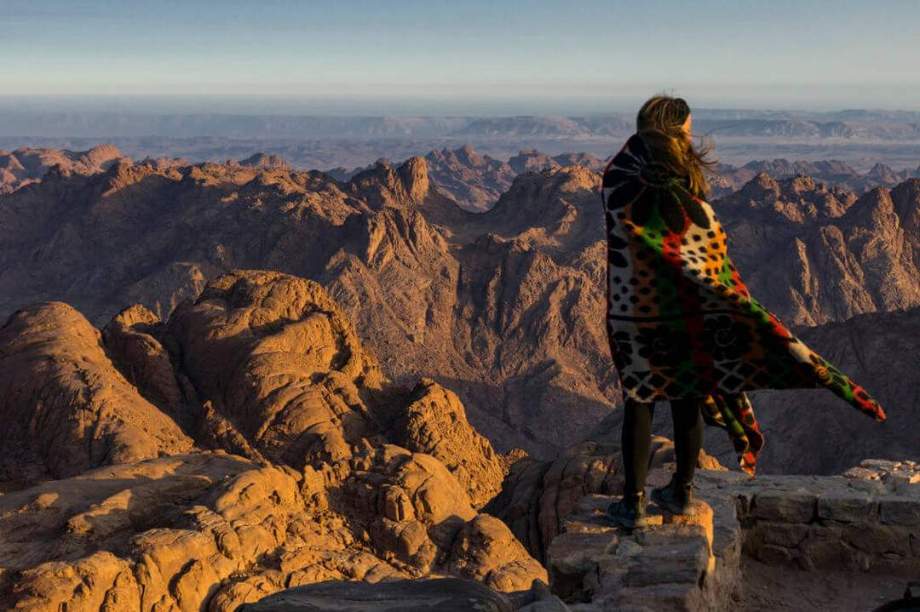
Un enclave que pasa de la rudeza de la noche a la calidez de la mañana y que supura un aura especial. Quizás sea por el misticismo que le han otorgado las peregrinaciones del ser humano desde hace siglos.

Slide 54

Capilla de La Santísima Trinidad. En la cima del Monte Sinaí hay una pequeña capilla dedicada a la Santísima Trinidad construida en 1934.

Slide 55

El santuario se levantó con los restos de una capilla erigida en este mismo lugar en el año 532 por Justiniano, que fue destruida en diversas ocasiones. En la actualidad no es posible visitarla.

Slide 56

Una cima que corona otro enclave mundial donde se vuelven a juntar las tres religiones monoteístas más importantes del planeta: cristianismo, judaísmo y musulmana.

Slide 57

Independientemente de la fe que se profese, o si no se profesa ninguna, ese lugar hace a uno reconectarse con su espiritualidad. Tal vez por su historia, tal vez porque es remembranza de que la felicidad y los objetivos sólo se logran a través de arduo trabajo, compromiso y determinación.

Slide 58

Aún cuando el camino es escabroso, cuando siempre haya miedo de caer y deseos de volver atrás, no hay que dejarse vencer. Literal y metafóricamente hablando.

Slide 59

Seas o no creyente, comprenderás mejor la trascendencia del ascenso si llevas a mano la Biblia. En concreto, abierta por Éxodo 24, donde se narra el episodio en el que Moisés entabla contacto con Dios y recibe las tablas de la ley en la cima. Y por supuesto, no olvides una buena cámara de fotos, sobre todo para inmortalizar dos momentos que puedes vivir (y que tendrás que elegir): el amanecer y el atardecer.

Slide 60
Música Enlazada
Títulos:
- Mud And Blood
- El Piano
- Black Bess
- Knights of the Sky

Slide 61







¿Te ha gustado?
Puedes ver más entrando
Aquí
Además puedes recibir powerpoints en tu correo electrónico suscribiéndote aquí:

